Slide 1
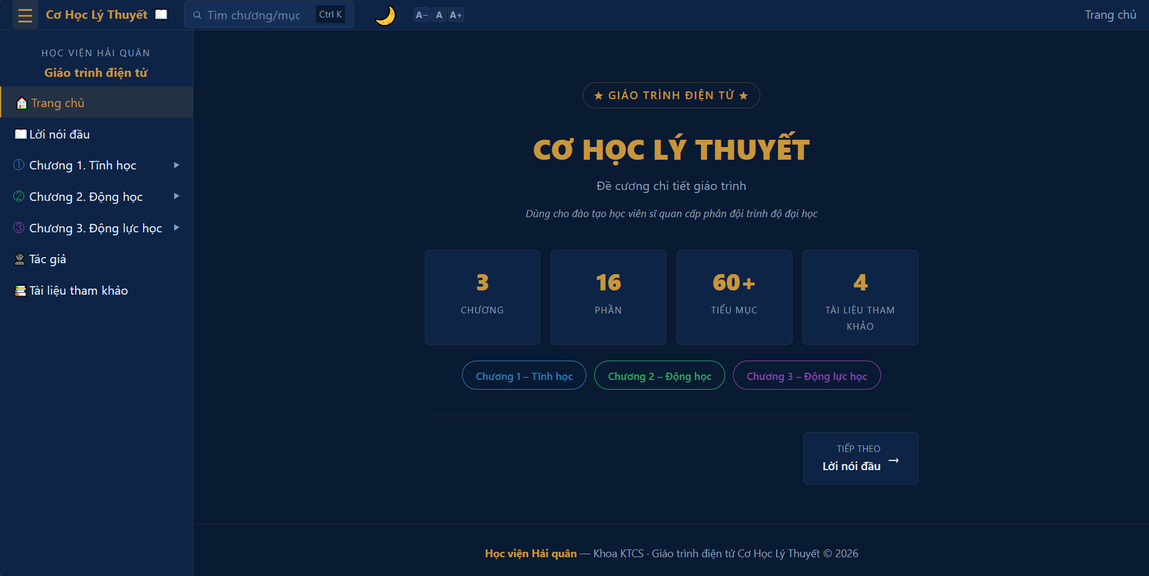

BÁO CÁO GIÁO TRÌNH ĐIỆN TỬ
Cơ học lý thuyết
Sản phẩm học liệu số chạy không cần mạng, có mô phỏng, kiểm thử chất lượng và bằng chứng phát hành.
Bản trình bày trước hội đồng
Quét mã để xem giáo trình
Tệp PowerPoint dựng lại bằng cấu trúc đơn giản, không dùng liên kết ẩn

Slide 2
Quét mã để mở giáo trình
Dùng điện thoại để truy cập nhanh trong phần trình bày
Mở trực tiếp trên trình duyệt.
Phù hợp khi báo cáo có minh họa trực tiếp.
Có thể dùng bản chạy không cần mạng nếu không có Internet.
Gợi ý: kiểm tra mã quét trước giờ báo cáo trên chính màn chiếu.
Mã quét lớn để dùng trên màn chiếu
Mở giáo trình
Cơ học lý thuyết

Slide 3
Ba điểm cần hội đồng nắm
Một sản phẩm học liệu số có thể kiểm chứng
01
02
03
Chạy không cần mạng và không cần máy chủ
Có mô phỏng hai chiều và ba chiều
Có quy trình kiểm thử, truy vết và gói phát hành
Điểm thận trọng: chưa phải nghiệm thu học thuật cuối cùng.
Cần rà soát độc lập trước khi công bố áp dụng chính thức.
Tóm tắt
Cơ học lý thuyết

Slide 4
Vì sao cần giáo trình điện tử
Từ tài liệu tĩnh sang học liệu có tương tác
Tài liệu giấy khó tích hợp mô phỏng.
Người học cần xem lại bài ở mọi nơi.
Giảng viên cần cập nhật nội dung có kiểm soát.
Giữ nguồn nội dung chuẩn từ tệp Word.
Tạo bản web chạy cục bộ.
Theo dõi thay đổi bằng dữ liệu và kiểm thử.
Bối cảnh
Cơ học lý thuyết

Slide 5
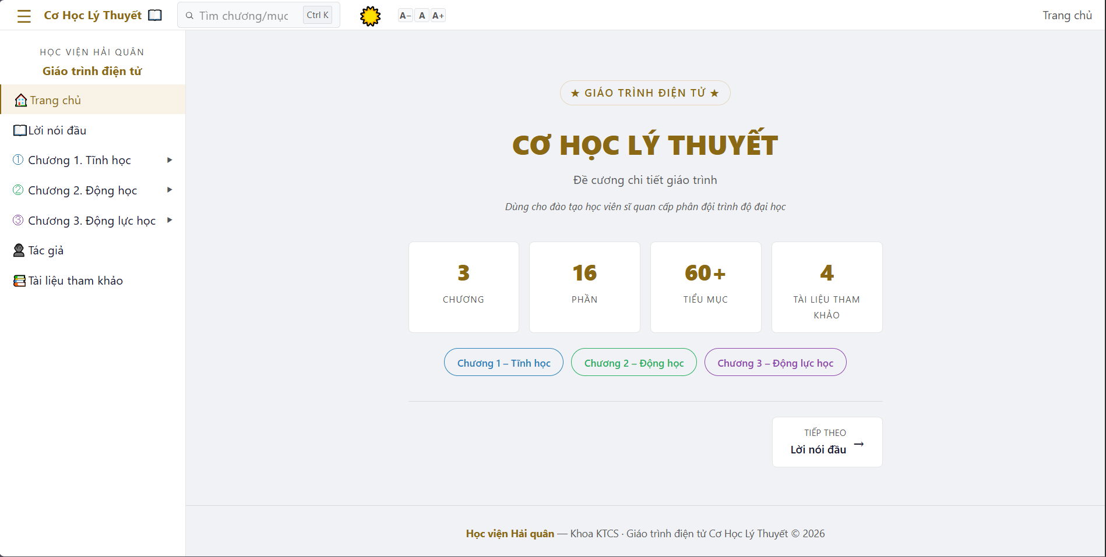
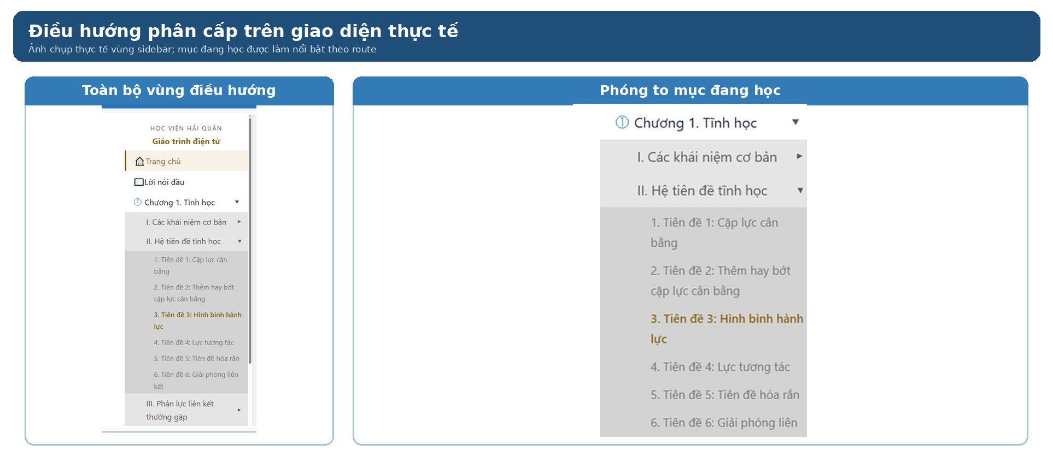
Mục tiêu của sản phẩm
Tập trung vào khả năng dùng thật trong dạy và học
A
B
C
Dễ mở: trình duyệt, thiết bị lưu trữ, máy cá nhân
Dễ học: hình, câu hỏi, ghi chú, tiến độ
Dễ kiểm: có bằng chứng và gói phát hành
Mục tiêu
Cơ học lý thuyết

Slide 6
Phạm vi triển khai
Những phần đã có và những phần chưa kết luận
Đã có
Chưa kết luận
Trang học liệu dạng web.
Mô phỏng hai chiều và ba chiều.
Trình đọc tài liệu gốc.
Ảnh động có bản tĩnh dự phòng.
Chưa có nghiệm thu học thuật độc lập.
Chưa có đánh giá tiếp cận thủ công.
Chưa kiểm thử nhập vào hệ quản lý học tập thực tế.
Phạm vi
Cơ học lý thuyết

Slide 7
Cách xây dựng
Tách rõ nội dung, giao diện và kiểm chứng
1
2
3
4
Nội dung gốc
Tạo bản học liệu
Bổ sung tương tác
Kiểm chứng
Từ tệp Word chuẩn
Sinh trang, mục lục, tìm kiếm
Câu hỏi, mô phỏng, ảnh động
Tự động kiểm tra và lưu bằng chứng
Phương pháp
Cơ học lý thuyết

Slide 8
Kiến trúc hệ thống
Năm lớp chính, dễ bảo trì và kiểm tra
Nội dung
Chương, hình, công thức
Bộ tải trang
Mục lục, tìm kiếm, công thức
Tương tác
Câu hỏi, ghi chú, tiến độ
Mô phỏng
Hai chiều, ba chiều, dự phòng
Kiểm chứng
Kiểm thử, bằng chứng, gói phát hành
Kiến trúc
Cơ học lý thuyết

Slide 9
Quy trình cập nhật nội dung
Từ tài liệu gốc đến bản học liệu chạy được
1
2
3
4
>
>
>
Tệp Word chuẩn
Tách chương và hình
Tạo dữ liệu tìm kiếm
Đóng gói học liệu
Nguồn dữ liệu: mô tả quy trình trong tài liệu dự án.
Nội dung
Cơ học lý thuyết

Slide 10
Người học thao tác như một ứng dụng
Không chỉ đọc, mà còn tương tác và theo dõi tiến độ
Đọc theo mục lục và đường dẫn bài học.
Tìm kiếm nhanh trong nội dung.
Lưu tiến độ, ghi chú và câu trả lời trên máy người dùng.
Trải nghiệm học tập
Cơ học lý thuyết

Slide 11
Trang học liệu rõ ràng
Ưu tiên đọc dễ, điều hướng nhanh
Có mục lục.
Có công thức.
Có hình minh họa.
Có thanh tiến độ.
Học liệu
Cơ học lý thuyết

Slide 12
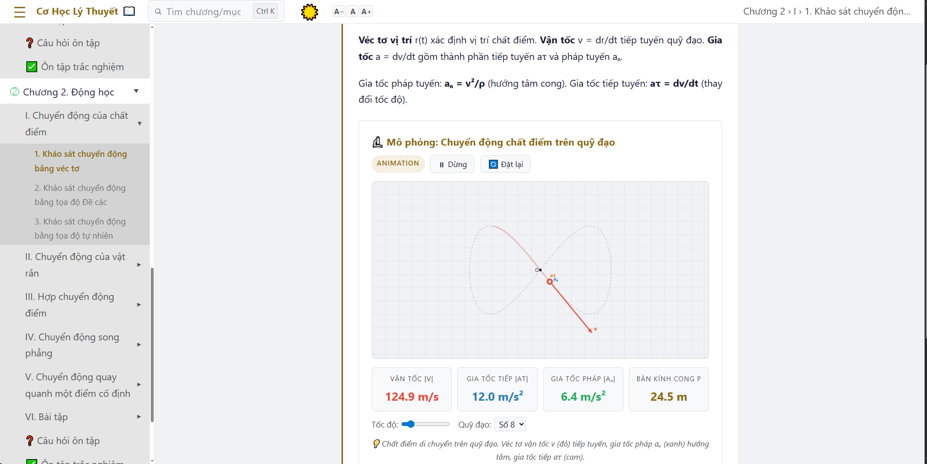
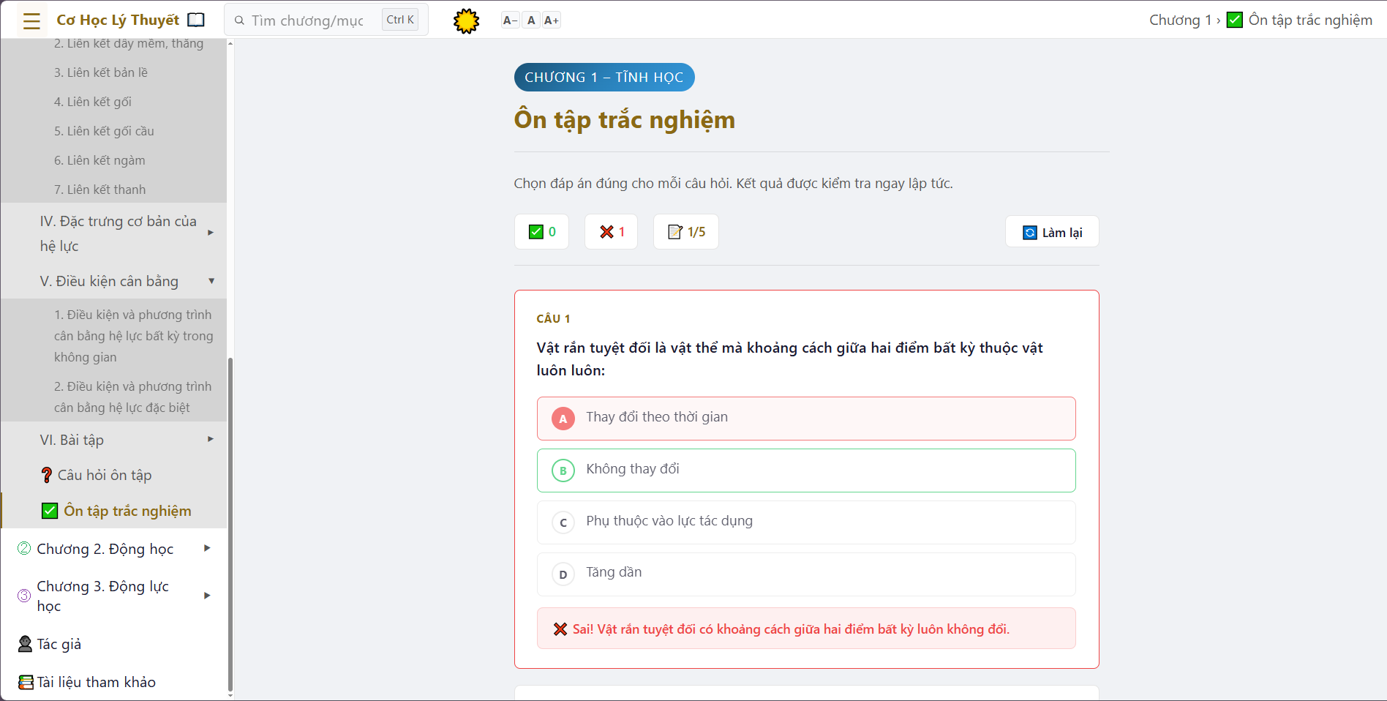
Mô phỏng hai chiều và ba chiều
Giúp người học quan sát hiện tượng cơ học
Hai chiều: ổn định, dùng làm bản chính
Ba chiều: dùng cho minh họa nâng cao
Mô phỏng
Cơ học lý thuyết

Slide 13
Ảnh động có phương án dự phòng
Trải nghiệm tốt nhưng vẫn an toàn khi thiết bị yếu
20
Bản tĩnh
Tự động
hình cơ học có bản ảnh động
luôn sẵn sàng khi ảnh động lỗi
quay về bản tĩnh khi có lỗi
Người học có thể bật hoặc tắt ảnh động.
Hệ thống ưu tiên bản tĩnh khi thiết bị yêu cầu giảm chuyển động.
Ảnh động
Cơ học lý thuyết

Slide 14
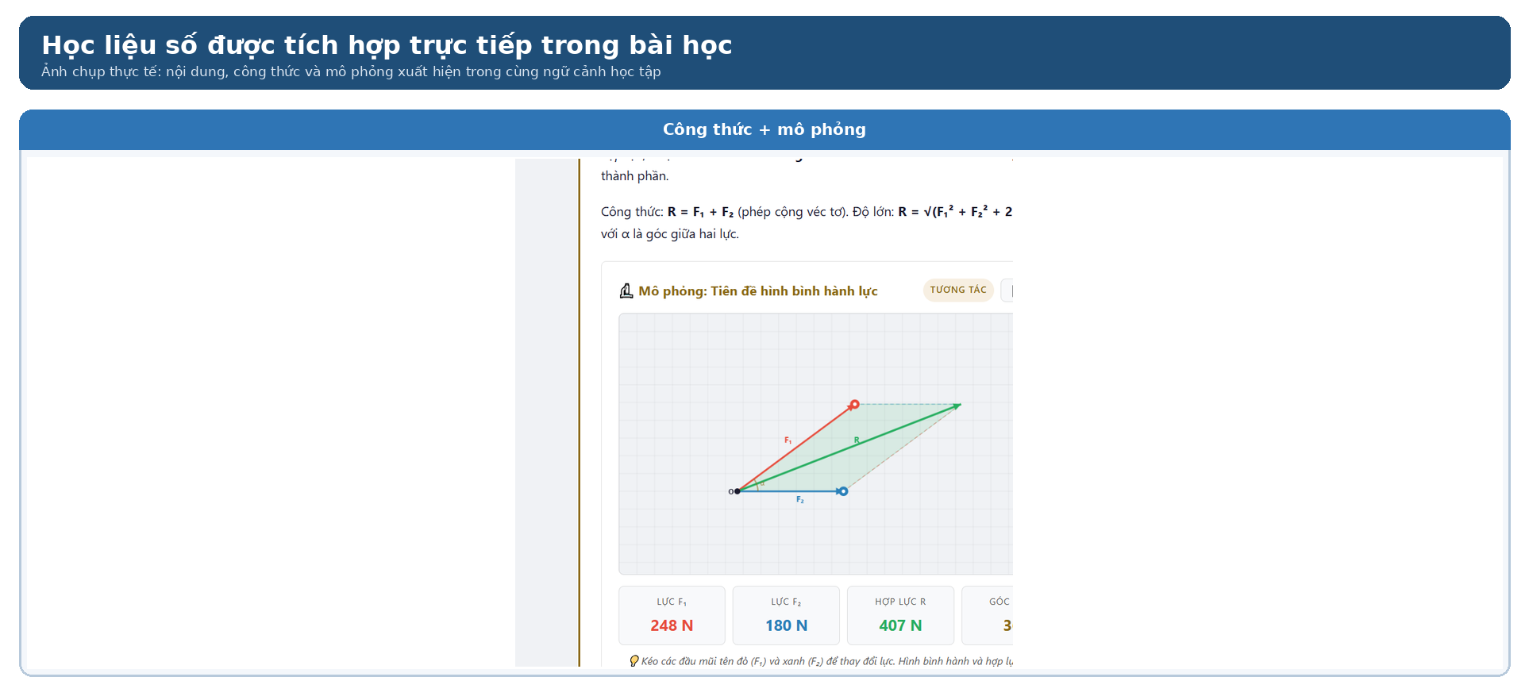
Trình đọc tài liệu gốc
Mở bản tài liệu đầy đủ mà không rời bài học
Mở trong hộp thoại toàn màn hình.
Có chuyển trang, phóng to, vừa chiều rộng.
Không làm mất trạng thái học hiện tại.
Tài liệu gốc
Cơ học lý thuyết

Slide 15
Dữ liệu học tập lưu trên máy người dùng
Không cần máy chủ để ghi tiến độ cơ bản
Giao diện sáng hoặc tối
Cỡ chữ và độ rộng nội dung
Tiến độ học
Ghi chú cá nhân
Kết quả câu hỏi
Lựa chọn ảnh động
Dữ liệu cục bộ
Cơ học lý thuyết

Slide 16
Thiết kế cho nhiều cách sử dụng
Tự động kiểm tra chưa thay thế đánh giá thủ công
Đã có
Cần bổ sung
Mốc điều hướng rõ.
Dùng được bằng bàn phím.
Có chế độ giảm chuyển động.
Kiểm tra tương phản tự động.
Đánh giá thủ công độc lập.
Kết luận theo chuẩn tiếp cận chính thức.
Khả năng tiếp cận
Cơ học lý thuyết

Slide 17
Tám nhóm kiểm thử chất lượng
Không dựa vào nhận xét cảm tính
Nội dung
Ảnh và tư liệu
Học thuật
Gói học tập
Mô phỏng
Tài liệu gốc
Tiếp cận
Gói phát hành
Mục tiêu: phát hiện lỗi trước khi đưa sản phẩm vào trình bày hoặc phát hành.
Kiểm thử chất lượng
Cơ học lý thuyết

Slide 18
Rà soát học thuật cần độc lập
Minh bạch giữa bản kỹ thuật và bản nghiệm thu
Yêu cầu đào tạo
>
Kết quả học tập
>
Nội dung và bằng chứng
Hiện trạng: có dữ liệu rà soát và dấu vết kiểm tra.
Kết luận thận trọng: chưa phải nghiệm thu học thuật cuối cùng.
Rà soát học thuật
Cơ học lý thuyết

Slide 19
Gói phát hành có thể kiểm chứng
Có bản đóng gói, mã kiểm tra và tài liệu dẫn xuất
372
Mã kiểm tra
Thiết bị lưu trữ
tệp trong gói ứng viên hiện tại
đối chiếu toàn vẹn gói phát hành
có thể chạy cục bộ
Gói hiện tại vẫn là bản ứng viên.
Cần hoàn tất các bước rà soát độc lập trước khi xem là bản cuối.
Gói phát hành
Cơ học lý thuyết

Slide 20
Mọi tuyên bố chính đều có nơi kiểm chứng
Giảm rủi ro báo cáo theo cảm tính
Số mô phỏng
Tệp khai báo tuyến học
Ảnh động
Tệp danh mục ảnh động
Gói phát hành
Danh mục gói và mã kiểm tra
Rà soát học thuật
Sổ theo dõi và trạng thái ký xác nhận
Khả năng tiếp cận
Kết quả kiểm tra tự động
Bằng chứng
Cơ học lý thuyết

Slide 21
So sánh với cách làm phổ biến
Lợi thế chính là chạy không cần mạng nhưng vẫn có tương tác
Tiêu chí
Dự án này
Hệ quản lý học tập
Lớp học trực tuyến
Giáo trình giấy
Không cần mạng
Có
Không
Không
Có
Có mô phỏng
Có
Tùy cấu hình
Không
Không
Có kiểm thử
Có
Một phần
Một phần
Không
Không cần máy chủ
Có
Không
Không
Có
Ghi chú: bảng nhằm chỉ ra hướng khác biệt, không thay thế đánh giá triển khai thực tế.
So sánh
Cơ học lý thuyết

Slide 22
Điểm mạnh nổi bật
Cân bằng giữa kỹ thuật, học thuật và người dùng
Kỹ thuật
Học thuật
Người dùng
Chạy cục bộ, kiến trúc rõ, có mô phỏng
Có dấu vết yêu cầu, kết quả học tập và bằng chứng
Dễ mở, dễ đọc, có phương án dự phòng
Điểm đáng chú ý: sản phẩm không tự nhận đã nghiệm thu cuối cùng.
Cách trình bày này phù hợp với báo cáo khoa học và kiểm chứng.
Điểm mạnh
Cơ học lý thuyết

Slide 23
Hạn chế cần nói thẳng
Trung thực giúp hội đồng đánh giá đúng mức độ sẵn sàng
Chưa có nghiệm thu học thuật độc lập.
Chưa có đánh giá tiếp cận thủ công.
Chưa có bằng chứng nhập vào hệ quản lý học tập thực tế.
Một số mô phỏng ba chiều đang ở mức thí điểm.
Khuyến nghị: giữ các điểm này trong báo cáo để tránh tuyên bố vượt quá bằng chứng.
Hạn chế
Cơ học lý thuyết

Slide 24
Rủi ro và cách giảm thiểu
Tập trung vào rủi ro có ảnh hưởng đến sử dụng thật
Tài liệu gốc thay đổi
Dùng quy trình sinh lại và kiểm tra nội dung
Trình duyệt yếu
Dùng bản tĩnh hoặc mô phỏng hai chiều
Nội dung lỗi thời
Rà soát học thuật và khóa bằng chứng
Gói quá lớn
Tách tải, tối ưu ảnh và dữ liệu
Rủi ro
Cơ học lý thuyết

Slide 25
Tác động đến dạy và học
Không chỉ là một trang web trình chiếu nội dung
Học viên
Giảng viên
Nhà trường
Học lại bài, xem mô phỏng, tự kiểm tra
Cập nhật nội dung theo quy trình có kiểm soát
Có mẫu triển khai cho các học phần khác
Tác động
Cơ học lý thuyết

Slide 26
Lộ trình đề xuất
Ưu tiên hoàn thiện chứng cứ trước khi mở rộng
0 đến 3 tháng
Rà soát học thuật và khả năng tiếp cận độc lập
3 đến 6 tháng
Mở rộng mô phỏng và thử nhập vào hệ quản lý học tập
6 đến 12 tháng
Tối ưu gói, bổ sung tìm kiếm trong tài liệu gốc và nhân rộng
Lộ trình
Cơ học lý thuyết

Slide 27
Kết luận
Khả thi về kỹ thuật, cần hoàn thiện chứng cứ học thuật
Sản phẩm có thể chạy không cần mạng và không cần máy chủ.
Có giá trị minh họa nhờ mô phỏng và ảnh động có dự phòng.
Cần hoàn tất rà soát độc lập trước khi công bố bản nghiệm thu cuối cùng.
Có tiềm năng nhân rộng sang học phần khác.
Đề xuất: tiếp tục đầu tư và nghiệm thu theo từng giai đoạn.
Kết luận
Cơ học lý thuyết

Slide 28
CẢM ƠN HỘI ĐỒNG ĐÃ LẮNG NGHE
Trao đổi và góp ý

